Slide 1
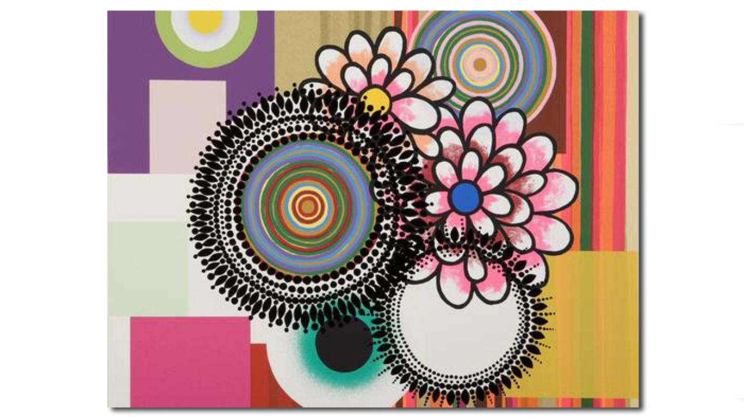
Beatriz Milhazes

Slide 2
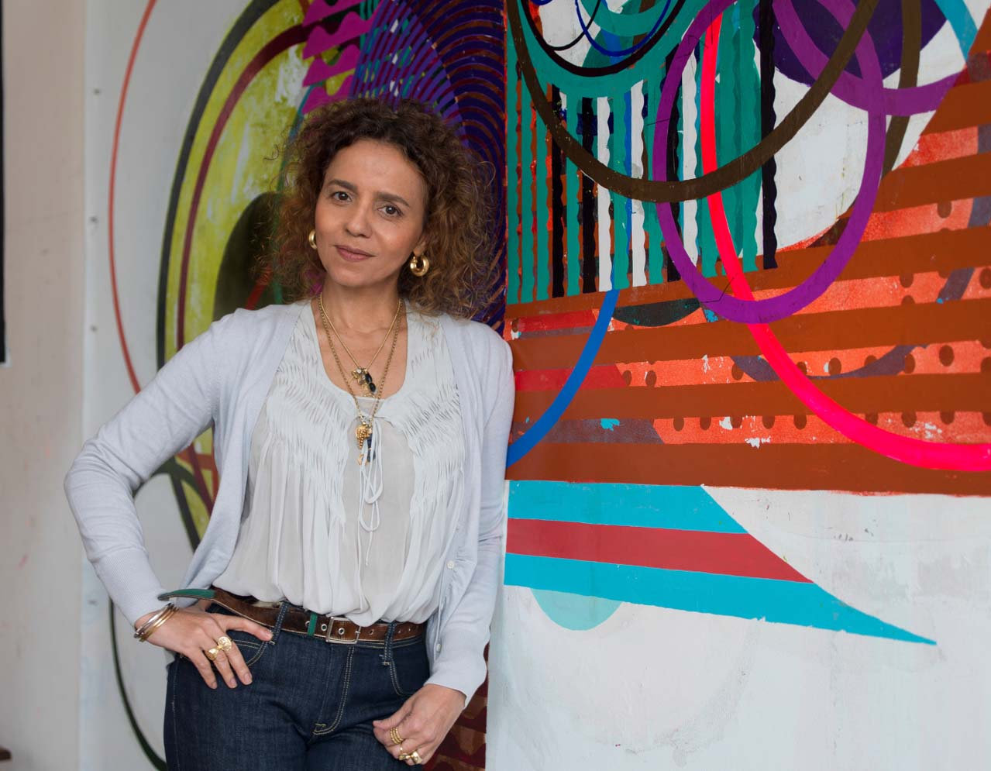
Brazilska je umjetnica kolaža i slikarica poznata po svojim velikim radovima i živim bojama.
Nazvana je "najuspješnijom brazilskom suvremenom slikaricom".

Slide 3
Meu Limão ( Moj limun) iz 2000. prodan je na aukciji 2012. za 2,1 milijun dolara

Slide 4
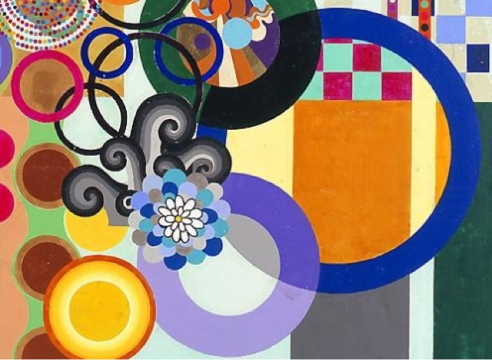
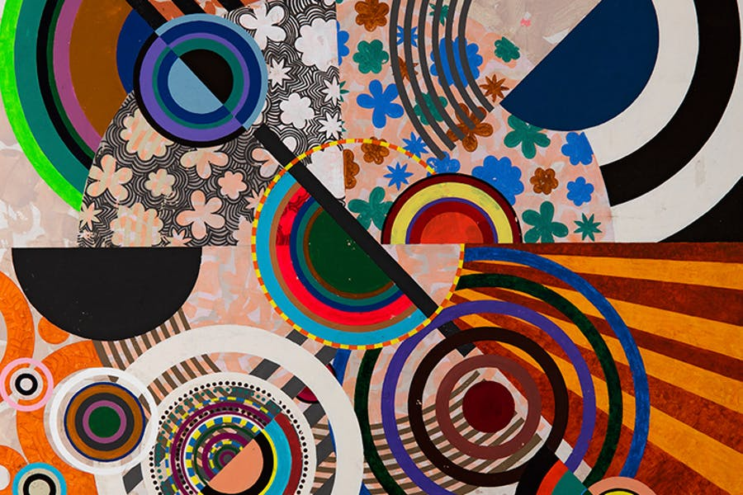
Milhazes je opisala vlastiti rad rekavši :
"Smatram svoj rad geometrijskim, ali ne mogu sve staviti u kvadrat ili krug”.

Slide 5
ZADATAK: napraviti likovni rad po uzoru na umjetnicu koristeći kolaž papir
POSTUPAK:
izabrati nekoliko boja ( 3-4) kolaž papira
podloga može biti bijeli papir ili papir u boji
pomoću šablona( podmetači ,čepovi, CD i sl.) ocrtavati krugove te izrezivati
KRUGOVI- različite veličine, boje,samo kružnice, puni krugovi…
povezivati / slagati krugove po želji- koncentrični, u obliku cvijeta, povezani poput prstenova i sl.
video

Slide 6
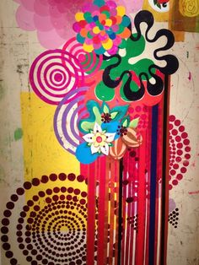
Inspiracija za kraj…video

